Slide 1


Slide 2
初探backbone
什么是backbone
一个实现了web前端MVC模式的JS库
什么是MVC模式
模式：一种解决问题的通用方法
设计模式：工厂模式，适配器模式，观察者模式等
框架模式：MVC、MVP、MVVM等
MVC指的是什么
M ： model (模型)
V : view (试图)
C : controller (控制器)

Slide 3
初探backbone
MVC模式的思想
就是把模型与试图分离，通过控制器来连接他们
服务器端MVC模式非常容易实现
Web前端MVC模式
Web页面本身就是一个大的view，不容易做到分离操作。
backbone适合复杂的大型开发
http://documentcloud.github.io/backbone/

Slide 4
初探backbone
backbone的模块
Events : 事件驱动方法
Model : 数据模型
Collection : 模型集合器
Router : 路由器(hash)
History : 开启历史管理
Sync : 同步服务器方式
View : 试图(含事件行为和渲染页面)
这些模块如何构建了 : MVC ?

Slide 5
初探backbone
Backbone入门
了解Jquery 服务器环境 面向对象
Underscorejs库
一些数组，对象，事件的常用方法，针对模型和集合
Jquery库
针对试图实现具体效果

Slide 6
初探backbone
Backbone入门
基本使用
直接创建对象
给构造函数添加实例方法和静态方法
继承操作
自定义事件
数据与服务器
路由与历史管理
事件委托
前端模版
例子分析 ： Todos

Slide 7
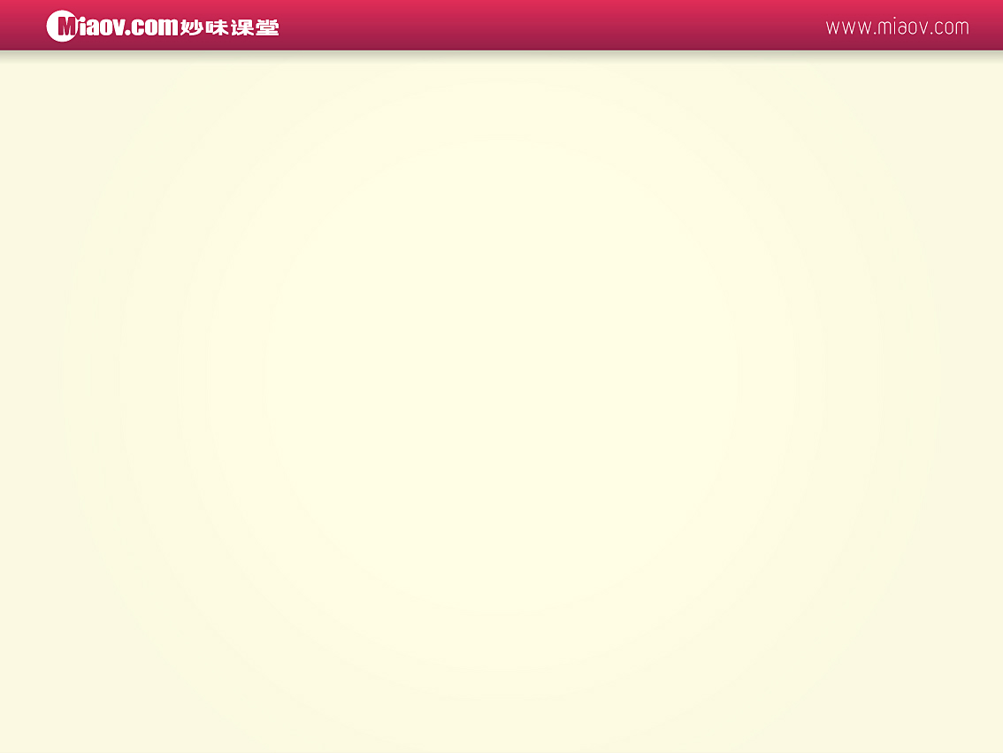
本课知识点

